Slide 1
3D Interactive Contents (Chapter 5)
Jin-Mo Kim
jinmo.kim@hansung.ac.kr

Slide 2
3D 콘텐츠 제작
3D 콘텐츠 제작 과정
간단한 3D 액션 게임 콘텐츠를 제작하는 과정을 통해 3D 콘텐츠에서 사용되는 용어나 기법을 학습
PC 뿐 아니라 모바일에서 제어 가능한 3D 콘텐츠 제작
캐릭터 애니메이션 처리 및 가상 패드, 카메라 구현 방법
간단한 파티클 애니메이션 처리 방법

Slide 3
3D 콘텐츠 제작
준비 과정
Camera, Models, Sprites 폴더를 Project에 복사
배경
Hierarchy → Create → Plane
이름 : Floor
Scale : 5, 1 ,5
장면 저장
File → New Scene
Save As → Scenes 폴더에 이름을 Play로 하여 저장
폴더 생성
Project → Create → Folder
Scripts, Prefabs 두 개의 폴더 생성
게임(Game) 뷰 해상도 조절
Free Aspect → 16:9로 변경

Slide 4
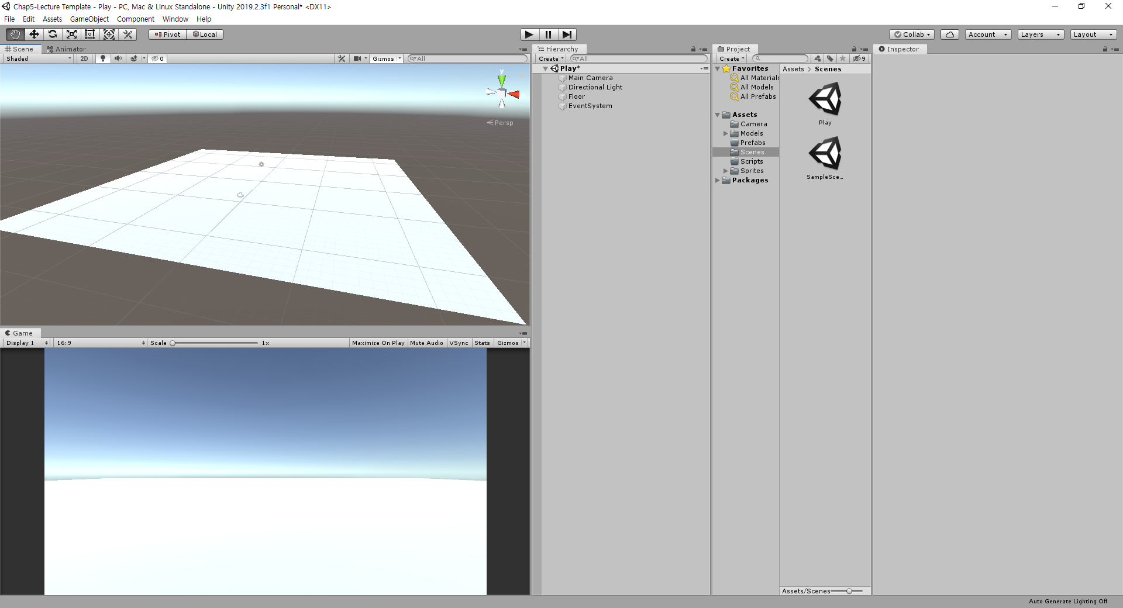
3D 콘텐츠 제작
준비 과정

Slide 5
3D 콘텐츠 제작
가상 패드
Hierarchy → Create → Create Empty
이름: UI
UI 자식 객체
Hierarchy → Create → UI → Canvas
Canvas Scaler → UI Scale Mode : Scale With Screen Size
Canvas Scaler → Reference Resolution : (X: 1280, Y: 720)
가상 패드 이미지 추가
Hierarchy → Create → UI → Image
이름 : Background
PosX, PosY : -470, -220
Width, Height : 200, 200
Image → Source Image: Knob
Color → Alpha : 110

Slide 6
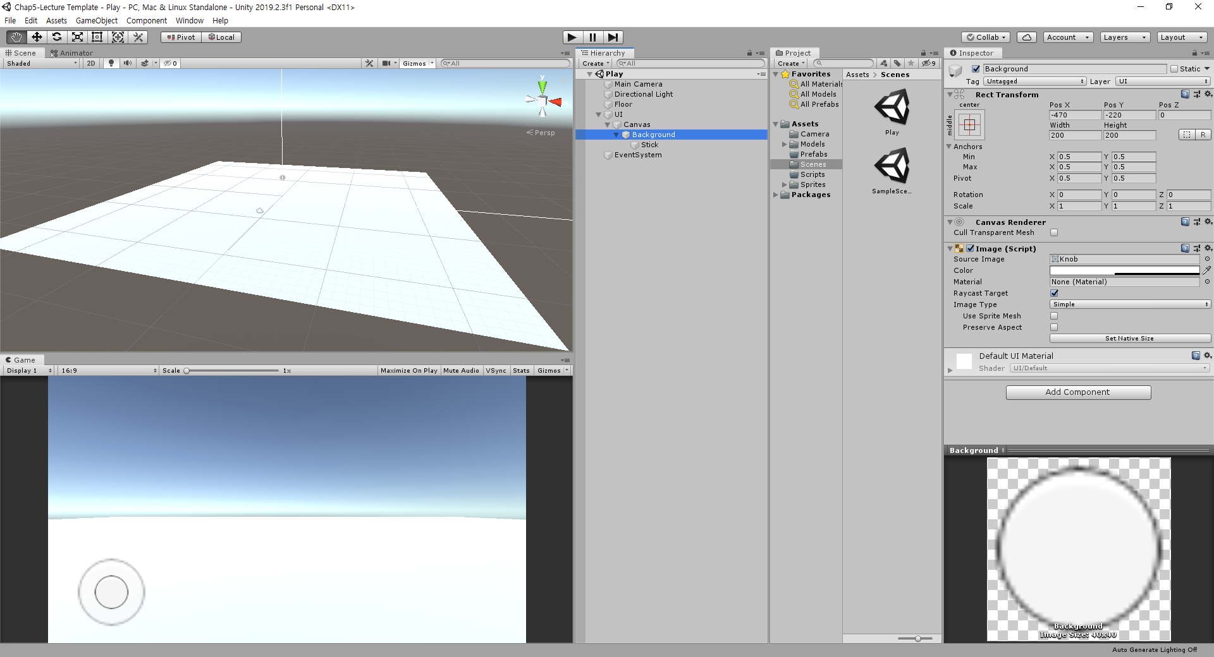

3D 콘텐츠 제작
가상 패드
가상 패드 이미지 추가
Background 자식 객체로 이미지 추가
Hierarchy → Create → UI → Image
이름 : Stick
PosX, PosY : 0, 0
Width, Height : 100, 100
Image → Source Image: Knob

Slide 7
3D 콘텐츠 제작
조이스틱 스크립트
Project → Create → C# Script
이름 : cshJoystick
스크립트를 Background 이미지에 등록
using UnityEngine.UI;
using UnityEngine.EventSystems;
public class cshJoystick : MonoBehaviour, IDragHandler, IPointerUpHandler, IPointerDownHandler
{
private Image imgBG;
private Image imgJoystick;
private Vector3 vInputVector;
// Start is called before the first frame update
void Start()
{
imgBG = GetComponent<Image>();
imgJoystick = transform.GetChild(0).GetComponent<Image>();
}
}

Slide 8
3D 콘텐츠 제작
조이스틱 스크립트
public class cshJoystick : MonoBehaviour, IDragHandler, IPointerUpHandler, IPointerDownHandler
{
public void OnDrag(PointerEventData eventData)
{
Debug.Log("Joystick >>> OnDrag()");
Vector2 pos;
//배경 영역에 터치가 발생할 때
if (RectTransformUtility.ScreenPointToLocalPointInRectangle(imgBG.rectTransform, eventData.position, eventData.pressEventCamera, out pos))
{
//Debug.Log(imgBG.rectTransform.sizeDelta);
//터치된 로컬 좌표값을 pos에 저장
//배경 이미지의 size로 나누어 pos.x: -1~1, pos.y: -1~1 으로 변환
pos.x = (pos.x / imgBG.rectTransform.sizeDelta.x);
pos.y = (pos.y / imgBG.rectTransform.sizeDelta.y);
vInputVector = new Vector3(pos.x, pos.y, 0);
vInputVector = (vInputVector.magnitude > 1.0f) ? vInputVector.normalized : vInputVector;
//Joystick Image 움직임
imgJoystick.rectTransform.anchoredPosition = new Vector3(vInputVector.x * (imgBG.rectTransform.sizeDelta.x / 2),
vInputVector.y * (imgBG.rectTransform.sizeDelta.y / 2));
}
}
public void OnPointerDown(PointerEventData eventData)
{
OnDrag(eventData);
}
public void OnPointerUp(PointerEventData eventData)
{
vInputVector = Vector3.zero;
imgJoystick.rectTransform.anchoredPosition = Vector3.zero;
}
}

Slide 9

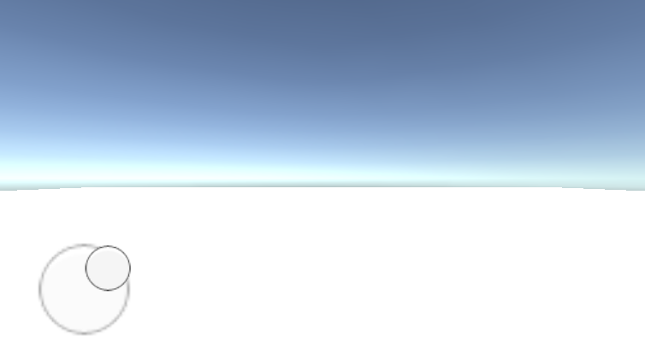
3D 콘텐츠 제작
조이스틱 스크립트
public class cshJoystick : MonoBehaviour, IDragHandler, IPointerUpHandler, IPointerDownHandler
{
//PlayerController 에서 입력 값을 넘겨주기 위한 함수
public float GetHorizontalValue()
{
return vInputVector.x;
}
public float GetVerticalValue()
{
return vInputVector.y;
}
// Update is called once per frame
void Update()
{
}
}

Slide 10
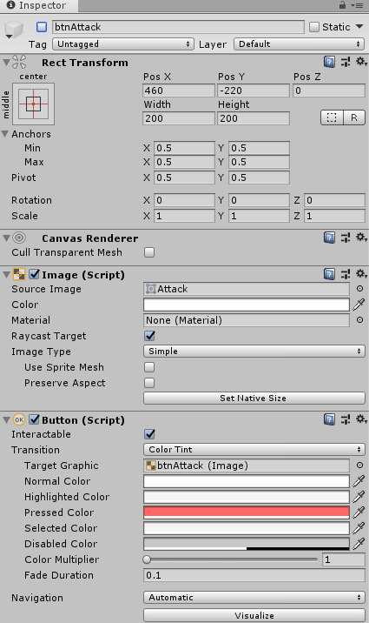
3D 콘텐츠 제작
가상 패드
점프, 공격 버튼 추가
Hierarchy → Create → UI → Button 두 개 버튼 각각 생성
이름: btnJump, btnAttack
PosX, PosY: 460, -220
Width, Height: 200, 200
Image → Source Image : Jump, Attack 각각 지정
버튼 하위 객체인 text는 삭제
btnAttack 버튼
Pressed Color를 붉은 계열 색으로 변경
비활성화
UI 객체의 Layer를 UI로 변경
Change Layer 다이얼로그
Yes, change children 선택

Slide 11
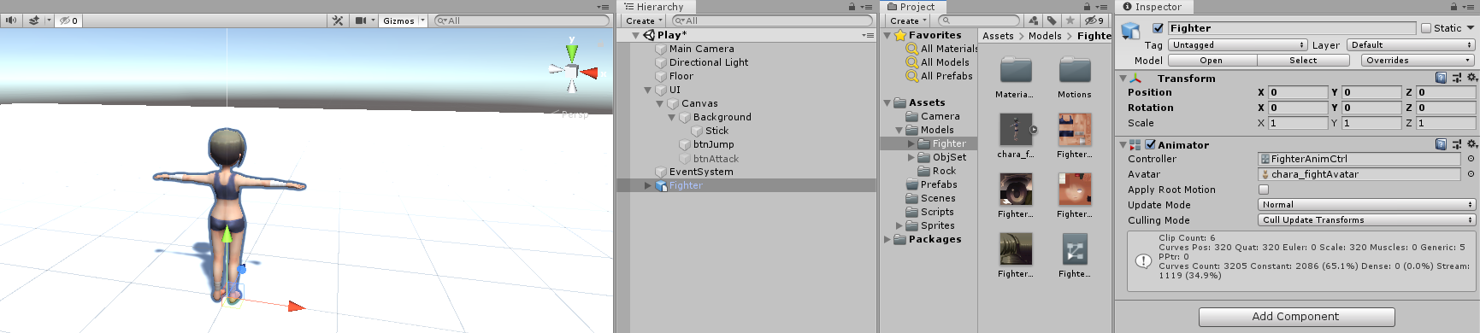
3D 콘텐츠 제작
캐릭터 설정
Models → Fighter → chara_fight.fbx
Rig: Generic
Scene으로 등록
이름: Fighter로 변경
Fighter → FighterAnimCtrl : 미리 설정된 애니메이터 컨트롤러를 활용

Slide 12
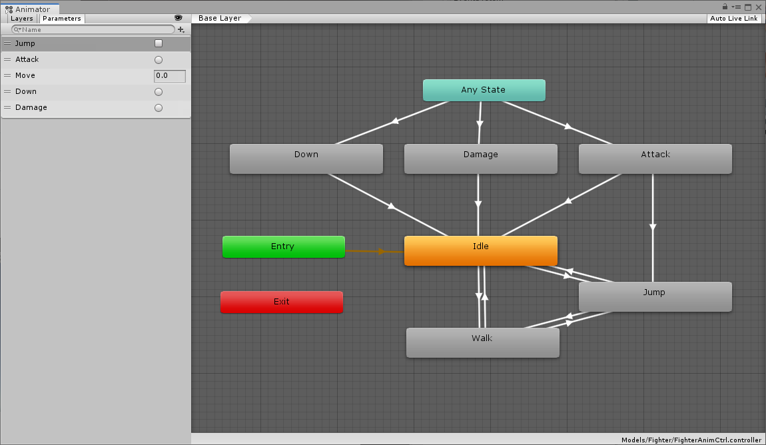
3D 콘텐츠 제작
캐릭터 설정
파라미터 설정
Jump(Bool), Attack, Down, Damage(Trigger), Move(Float)

Slide 13
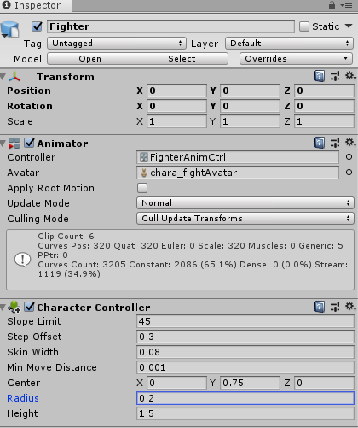
3D 콘텐츠 제작
캐릭터 설정
Fighter 캐릭터에 캐릭터 컨트롤러 속성 추가
Center: 0, 0.75, 0
Radius: 0.2
Height: 1.5
플레이어 컨트롤러 스크립트 생성
Project → Create → C# Script
이름: cshPlayerController

Slide 14
3D 콘텐츠 제작
캐릭터 설정
플레이어 컨트롤러 스크립트 생성
public class cshPlayerController : MonoBehaviour
{
private Animator m_animator;
private Vector3 m_velocity;
private bool m_isGrounded = true;
private bool m_jumpOn = false;
public cshJoystick sJoystick;
public float m_moveSpeed = 2.0f;
public float m_jumpForce = 5.0f;
void Start()
{
m_animator = GetComponent<Animator>();
}
void Update()
{
PlayerMove();
m_animator.SetBool("Jump", !m_isGrounded);
}
public void OnVirtualPadJump()
{
if (this == null) { return; }
const float rayDistance = 0.2f;
var ray = new Ray(transform.localPosition + new Vector3(0.0f, 0.1f, 0.0f), Vector3.down);
if (Physics.Raycast(ray, rayDistance))
{
m_jumpOn = true;
}
}
}

Slide 15
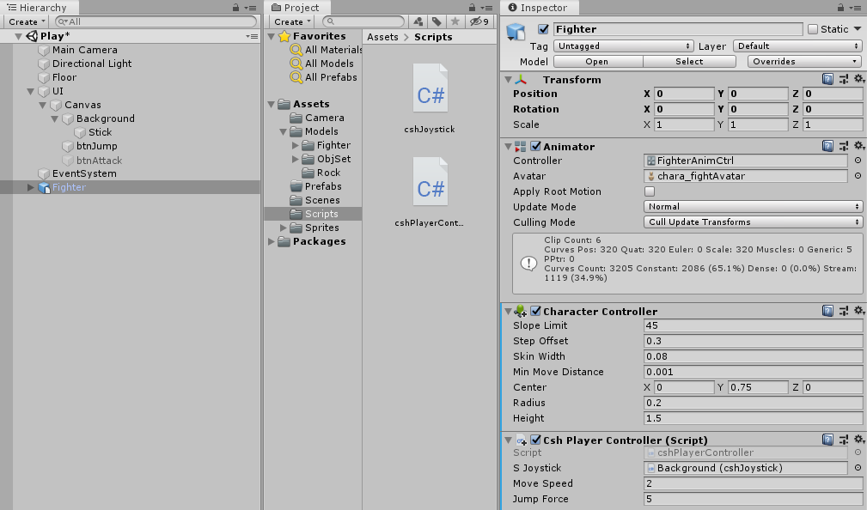
3D 콘텐츠 제작
캐릭터 설정
플레이어 컨트롤러 스크립트 생성
public class cshPlayerController : MonoBehaviour
{
private void PlayerMove()
{
CharacterController controller = GetComponent<CharacterController>();
float gravity = 20.0f;
if (controller.isGrounded)
{
float h = sJoystick.GetHorizontalValue();
float v = sJoystick.GetVerticalValue();
m_velocity = new Vector3(h, 0, v);
m_velocity = m_velocity.normalized;
m_animator.SetFloat("Move", m_velocity.magnitude);
if (m_jumpOn)
{
m_velocity.y = m_jumpForce;
m_jumpOn = false;
}
else if (m_velocity.magnitude > 0.5)
{
transform.LookAt(transform.position + m_velocity);
}
}
m_velocity.y -= gravity * Time.deltaTime;
controller.Move(m_velocity * m_moveSpeed * Time.deltaTime);
m_isGrounded = controller.isGrounded;
}
}

Slide 16
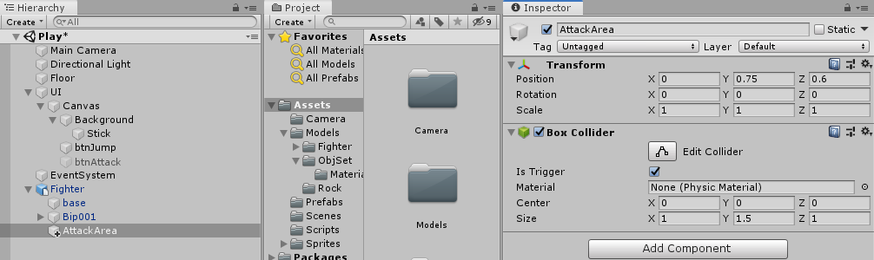
3D 콘텐츠 제작
캐릭터 설정
공격 설정
Hierarchy → Create → Create Empty
이름: AttackArea
Position: 0, 0.75, 0.6
BoxCollider 속성 추가
Size: 1, 1.5, 1
Is Trigger: 체크
Fighter의 자식 객체로 설정

Slide 17
3D 콘텐츠 제작
캐릭터 설정
공격 범위 스크립트 생성
Project → Create → C# Script
이름: cshAttackArea → AttackArea 객체에 등록
public class cshAttackArea : MonoBehaviour
{
public List<Collider> colliders
{
get
{
if (0 < colliderList.Count)
{
// 현재 colliders 리스트에 객체중 null인 것은 제거하여 colliderList에 저장 후 반환
colliderList.RemoveAll(c => c == null);
}
return colliderList;
}
}
private List<Collider> colliderList = new List<Collider>();
private void OnTriggerEnter(Collider other)
{
if (other.CompareTag("BreakableObject") || other.CompareTag("Enemy"))
{
colliders.Add(other);
}
}
private void OnTriggerExit(Collider other)
{
if (other.CompareTag("BreakableObject") || other.CompareTag("Enemy"))
{
colliders.Remove(other);
}
}
}

Slide 18
3D 콘텐츠 제작
버튼 이벤트 설정
점프, 공격 버튼에 대한 이벤트 스크립트 생성
Project → Create → C# Script
이름: cshButton → UI 객체에 등록
public class cshButton : MonoBehaviour
{
public Button btnJump;
public Button btnAttack;
public cshPlayerController sPlayer;
void Start()
{
btnJump.gameObject.SetActive(true);
btnJump.onClick.RemoveAllListeners();
btnJump.onClick.AddListener(OnClickJumpButton);
btnAttack.gameObject.SetActive(false);
btnAttack.onClick.RemoveAllListeners();
btnAttack.onClick.AddListener(OnClickAttackButton);
}
void Update()
{
UpdateButton();
}
private void UpdateButton()
{
bool canAttack = sPlayer.CanAttack();
btnAttack.gameObject.SetActive(canAttack);
btnJump.gameObject.SetActive(!canAttack);
}
private void OnClickJumpButton()
{
sPlayer.OnVirtualPadJump();
}
private void OnClickAttackButton()
{
sPlayer.OnVirtualPadAttack();
}
}

Slide 19
3D 콘텐츠 제작
public void OnVirtualPadAttack()
{
if (this == null) { return; }
m_animator.SetTrigger("Attack");
Vector3 center = Vector3.zero;
int cnt = m_attackArea.colliders.Count;
int cntBreak = 0;
for (int i = 0; i < m_attackArea.colliders.Count; ++i)
{
var collider = m_attackArea.colliders[i];
center += collider.transform.localPosition;
var obj = collider.GetComponent<cshBreakableObject>();
if (obj != null)
{
obj.PlayEffect();
cntBreak++;
}
var enemy = collider.GetComponent<cshEnemyController>();
if (enemy != null)
{
enemy.Damage();
if (enemy.GetHP() <= 0) m_attackArea.colliders.Clear();
}
else
{
Destroy(collider.gameObject);
}
}
if (cntBreak > 0) m_attackArea.colliders.Clear();
center /= cnt;
center.y = transform.localPosition.y;
transform.LookAt(center);
}
}
플레이어 스크립트 수정
cshPlayerController 변수 및 함수 추가
public class cshPlayerController : MonoBehaviour
{
private cshAttackArea m_attackArea = null;
void Start()
{
m_animator = GetComponent<Animator>();
m_attackArea = GetComponentInChildren<cshAttackArea>();
}
public bool CanAttack()
{
return 0 < m_attackArea.colliders.Count;
}

Slide 20
3D 콘텐츠 제작
적, 데미지 오브젝트 처리 스크립트 추가
Project → Create → C# Script
cshBreakableObject, cshEnemyController 각각 추가
public class cshBreakableObject : MonoBehaviour
{
public GameObject destroyEffectPrefab;
public void PlayEffect()
{
Instantiate(destroyEffectPrefab, transform.localPosition, Quaternion.identity);
}
}
public class cshEnemyController : MonoBehaviour
{
private int hp = 3;
public void Damage()
{
hp--;
if (hp <= 0)
{
Destroy(gameObject);
}
}
public int GetHP()
{
return hp;
}
}

Slide 21
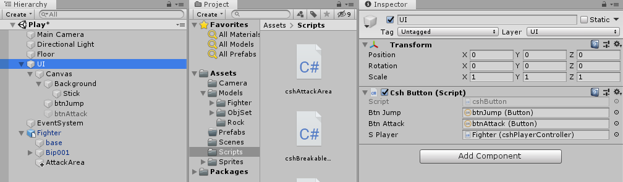
3D 콘텐츠 제작
버튼 스크립트 속성 설정
버튼, 캐릭터 관련 속성 변수 등록

Slide 22
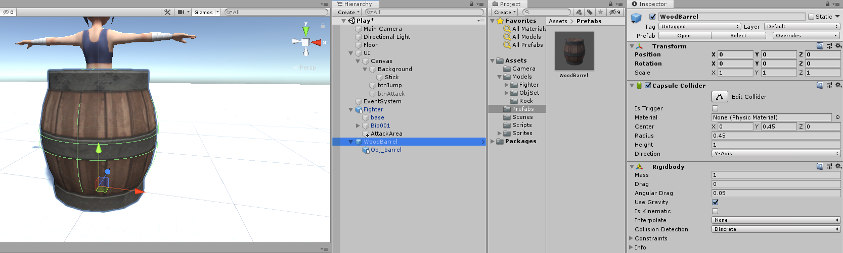
3D 콘텐츠 제작
나무 통 프리팹 생성
Hierarchy → Create → Create Empty
이름: WoodBarrel
Project → Models → ObjSet → Obj_barrel 객체를 자식 객체로 등록
Capsule Collider 추가
Center: 0, 0.45, 0
Radius: 0.45
Rigidbody추가
프리팹으로 등록

Slide 23
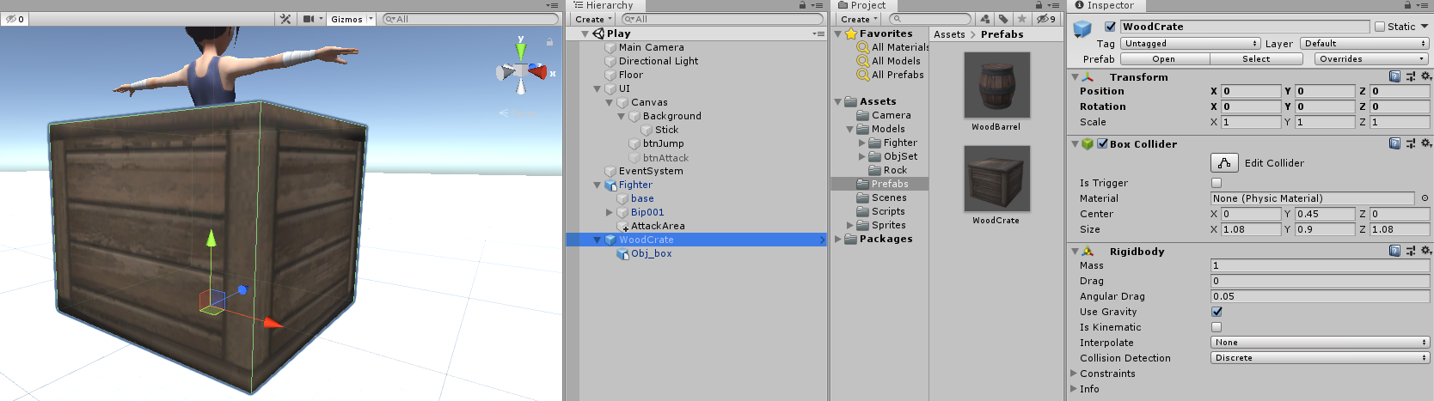
3D 콘텐츠 제작
나무 상자 프리팹 생성
Hierarchy → Create → Create Empty
이름: WoodCrate
Project → Models → ObjSet → Obj_box 객체를 자식 객체로 등록
Box Collider 추가
Center: 0, 0.45, 0
Size: 1.08, 0.9, 1.08
Rigidbody추가
프리팹으로 등록

Slide 24
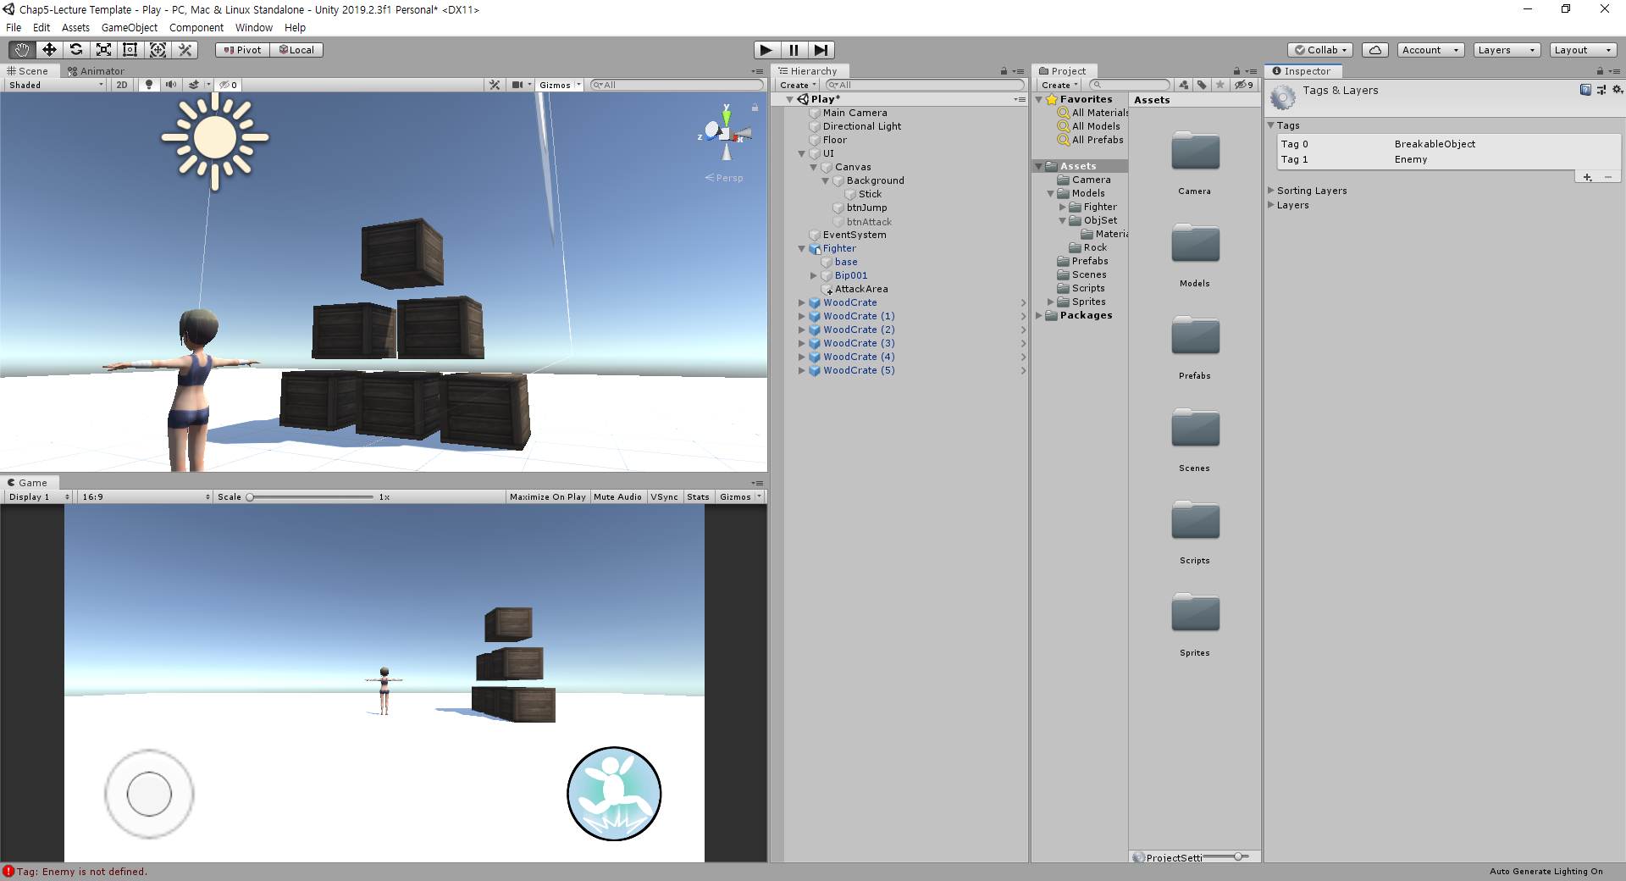
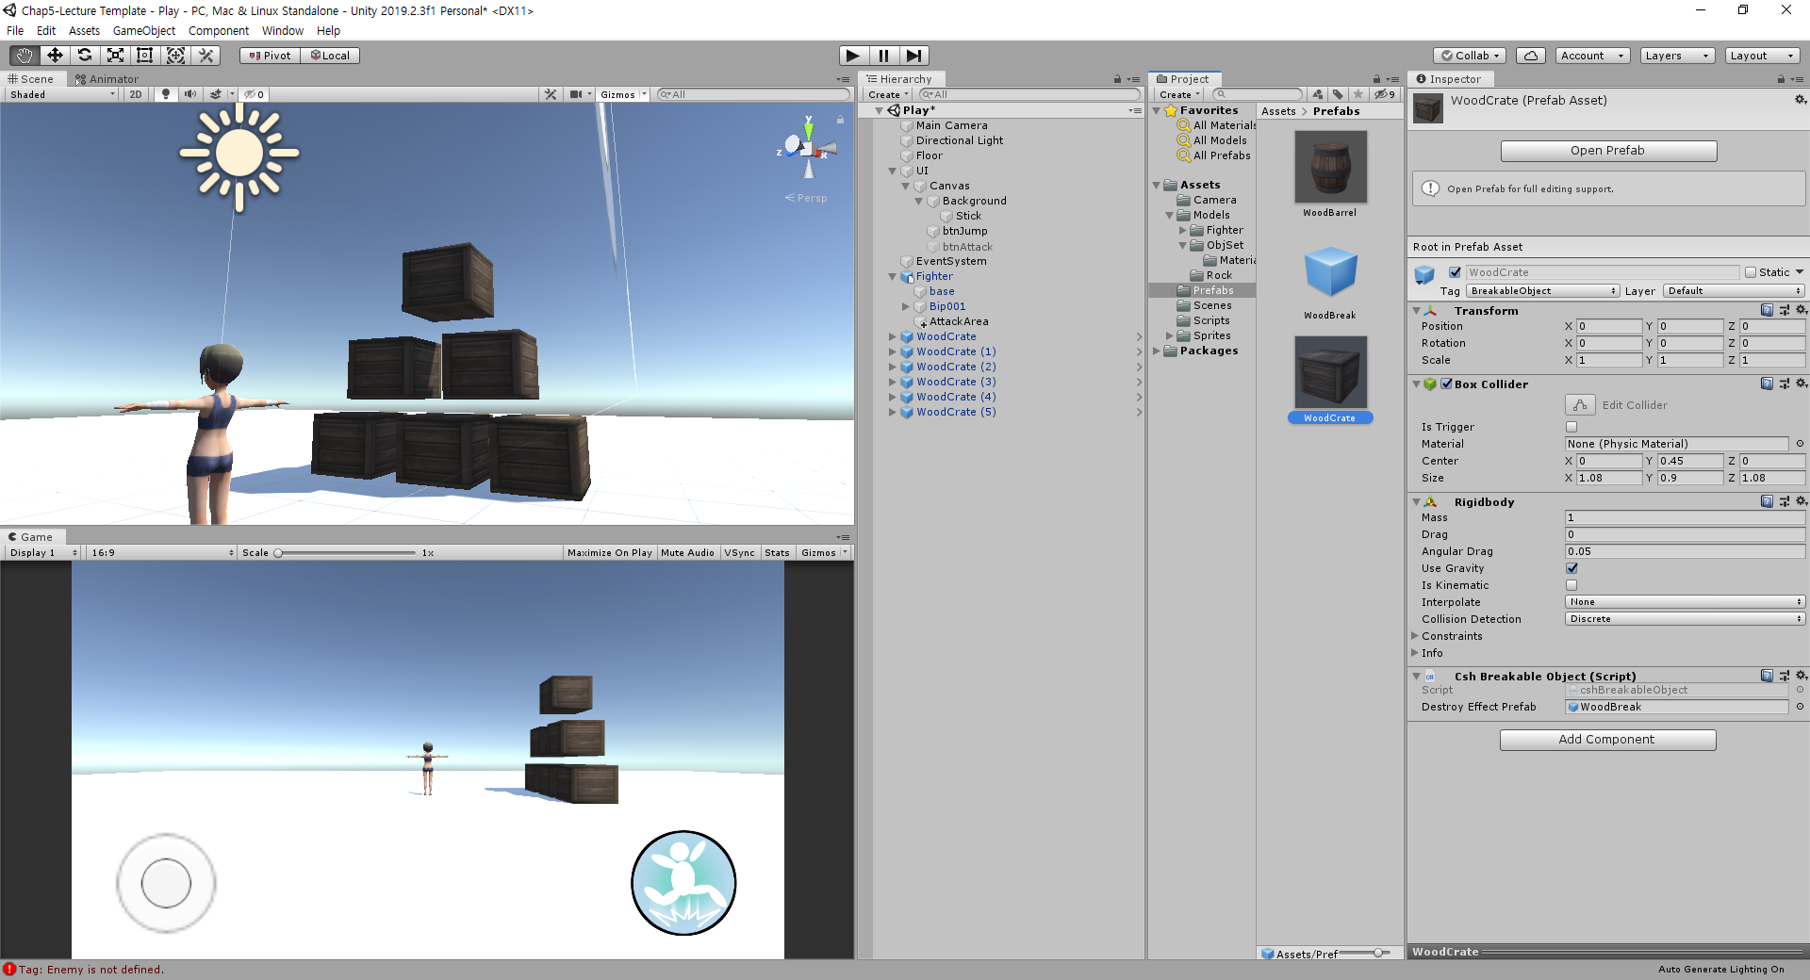

3D 콘텐츠 제작
나무, 통 객체의 충돌 이벤트를 위한 태그 추가
Tag → Add Tag
BreakableObject, Enemy 태그 추가
WoodBarrel, WoodCrate 프리팹 태그
BreakableObject로 변경

Slide 25
3D 콘텐츠 제작
부숴지는 나무 파티클 생성
Hierarchy → Create → Create Empty
이름: WoodBreak
Hierarchy → Create → Effects → Particle System
이름: Particle
WoodBreak의 자식 객체로 설정
파티클 시스템의 속성을 이미지를 참고하여 수정

Slide 26
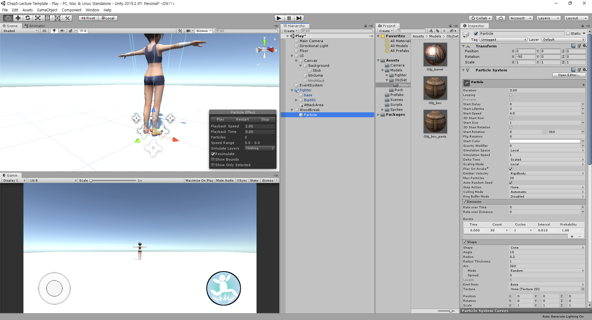
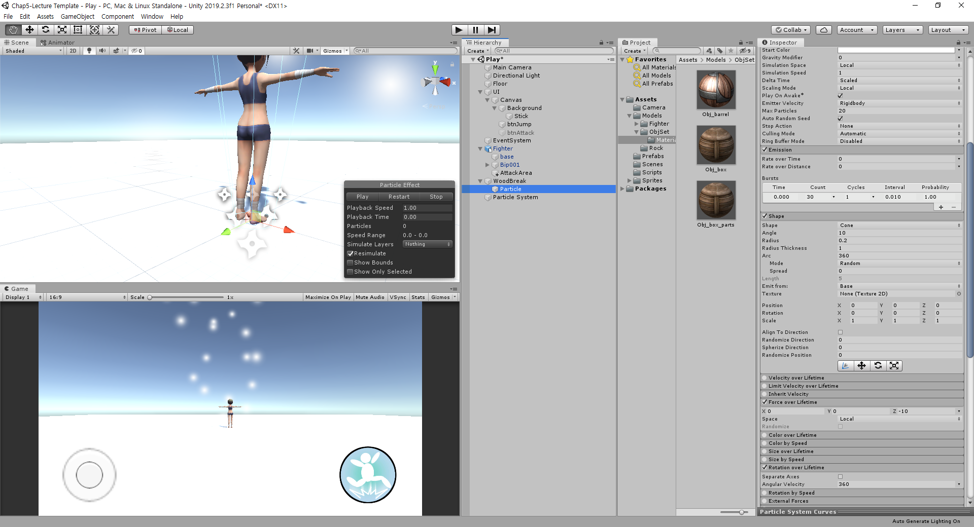
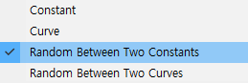
3D 콘텐츠 제작
부숴지는 나무 파티클 생성

Slide 27
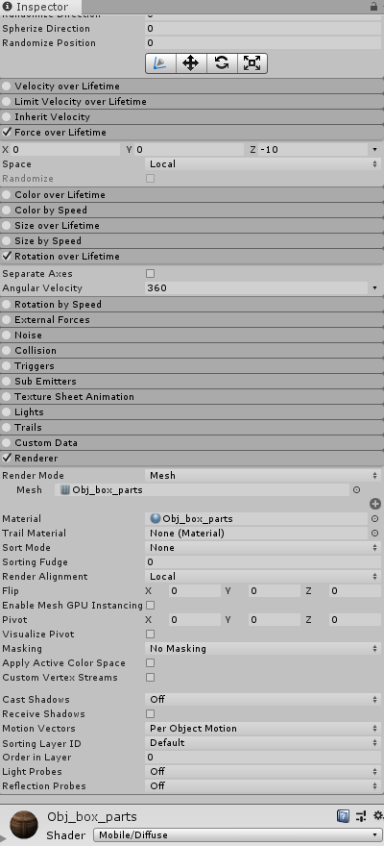
3D 콘텐츠 제작
부숴지는 나무 파티클 생성

Slide 28
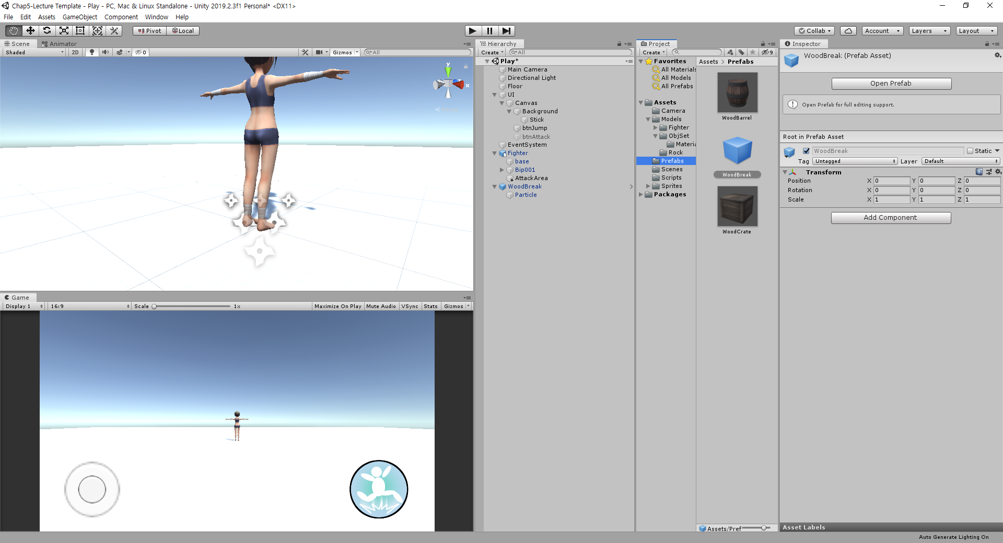
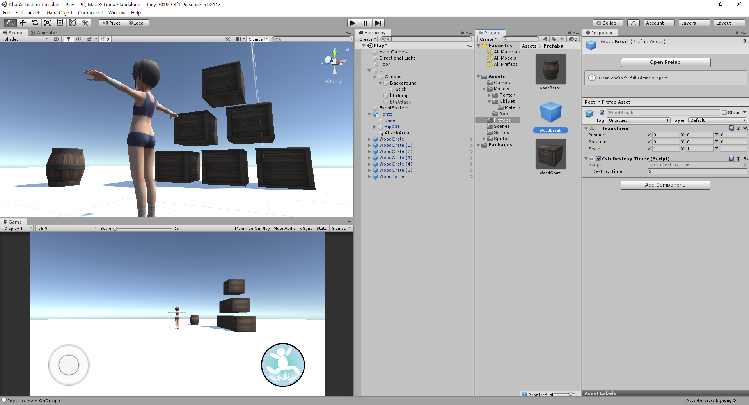
3D 콘텐츠 제작
using System.Collections;
using System.Collections.Generic;
using UnityEngine;
public class cshDestroyTimer : MonoBehaviour
{
public float fDestroyTime;
// Start is called before the first frame update
void Start()
{
Destroy(gameObject, fDestroyTime);
}
// Update is called once per frame
void Update()
{
}
}
부숴지는 나무 파티클 생성
파티클 삭제 스크립트 추가
Project→ Create→C# Script
이름: cshDestroyTimer
WoodBreak 객체에 등록
FDestroyTime : 5로 수정
WoodBreak → 프리팹 등록

Slide 29
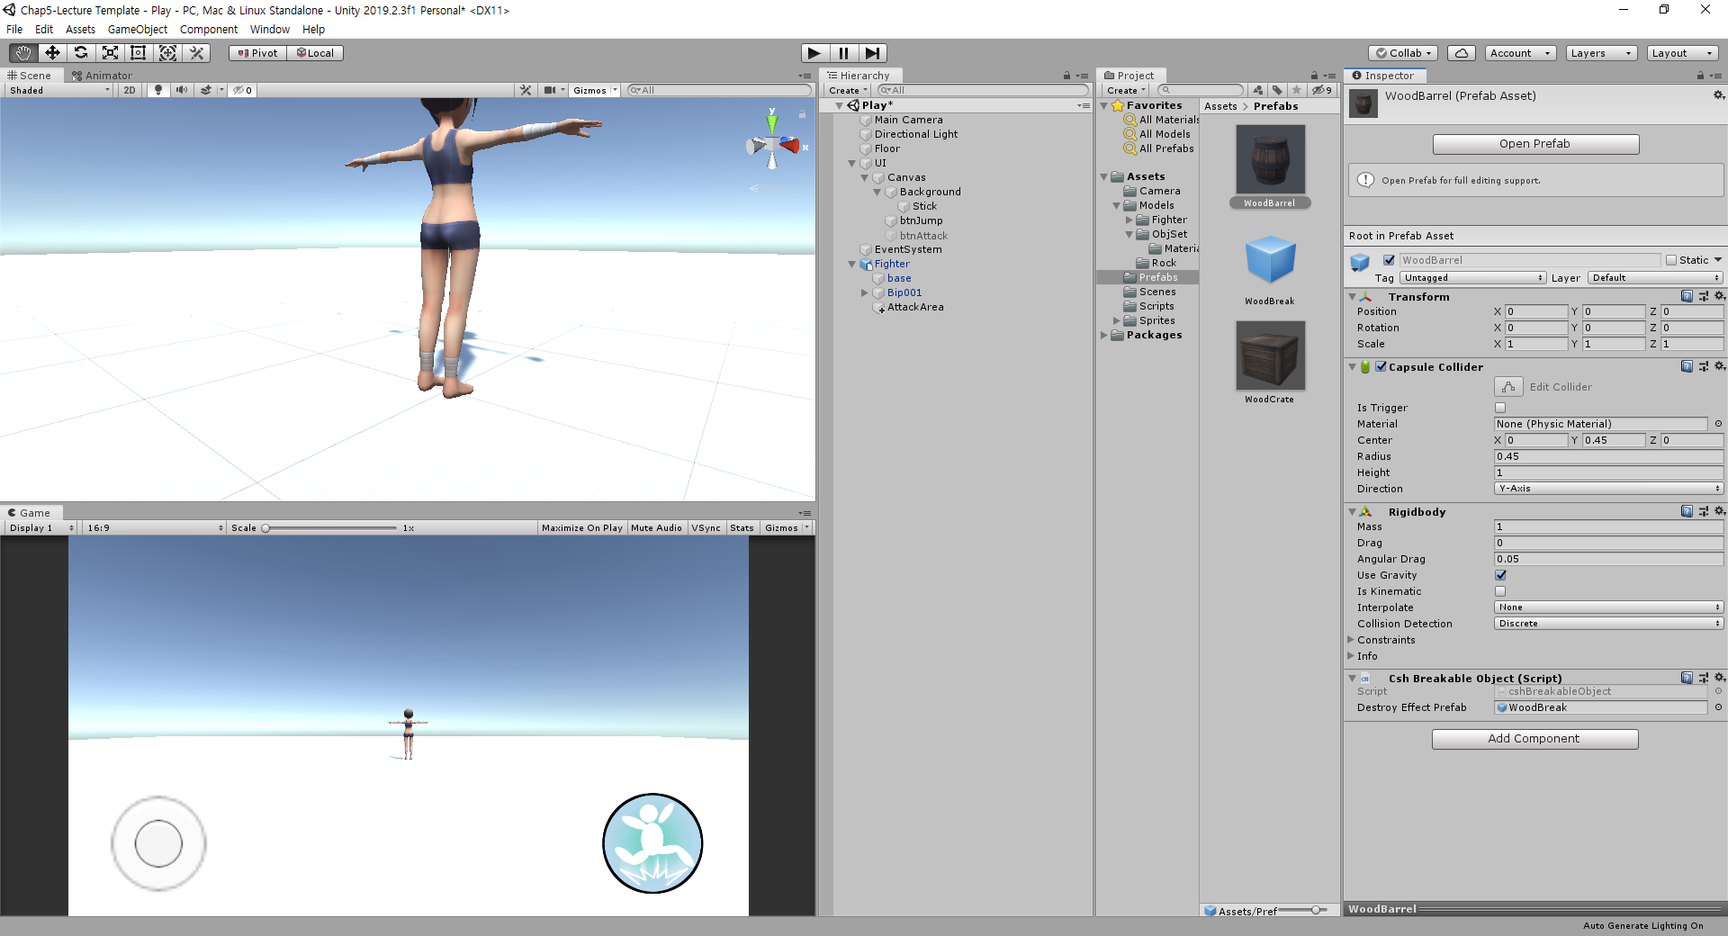

3D 콘텐츠 제작
나무 상자, 통에 스크립트 추가
cshBreakableObject 스크립트를 상자, 통 프리팹에 추가
DestroyEffectPrefab에 WoodBreak파티클 등록

Slide 30
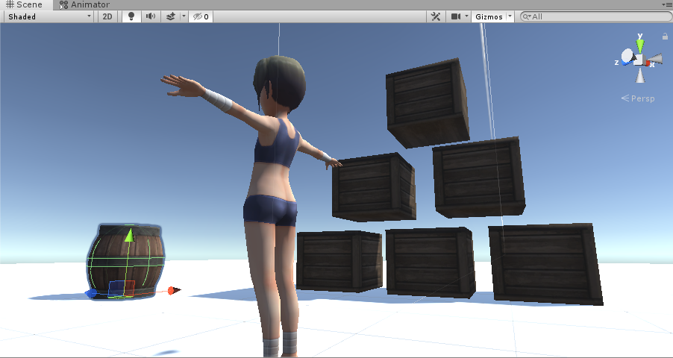
3D 콘텐츠 제작
통, 나무 객체를 적당한 위치에 배치

Slide 31
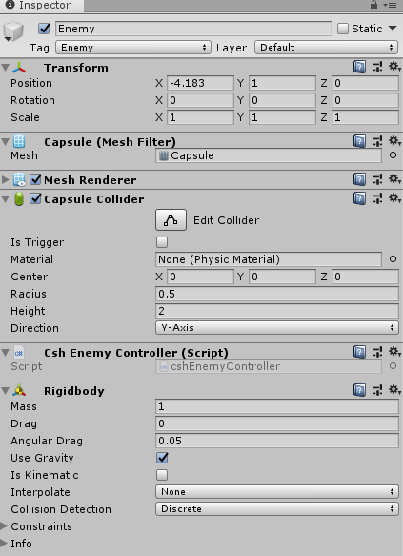
3D 콘텐츠 제작
적 객체 생성
Hierarchy → Create → Capsule
이름: Enemy → 적당한 위치에 배치
Tag: Enemy로 수정
cshEnemyController 스크립트 추가
Rigidbody추가

Slide 32
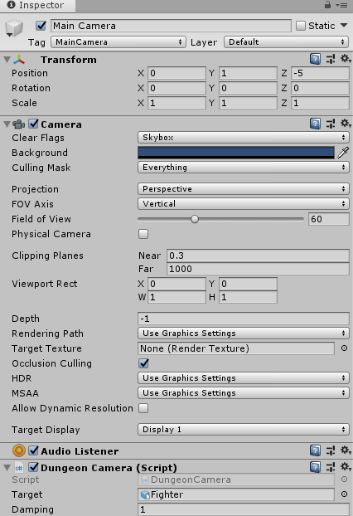
3D 콘텐츠 제작
카메라 설정
Main Camera
Position: 0, 1, -5
Project → Camera → DungeonCamera 스크립트 등록
Target : Fighter로 설정

Slide 33
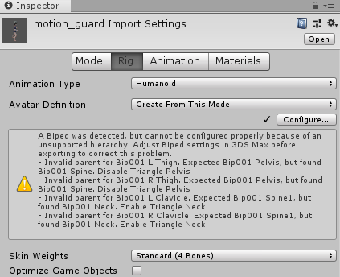
3D 콘텐츠 제작
애니메이션 응용
제작된 애니메이션 동작을 합성하여 새로운 동작을 생성
guard 동작과 walk 동작을 합성한 동작
Project → Models → Fighter
chara_fight 선택
Rig → Animation Type: Humanoid 변경
Project → Models → Fighter → Motion
motion_guard, motion_walk 동작 선택
Rig → Animation Type: Humanoid 변경

Slide 34
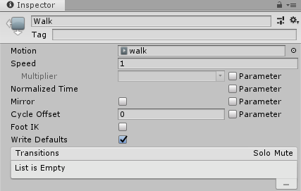
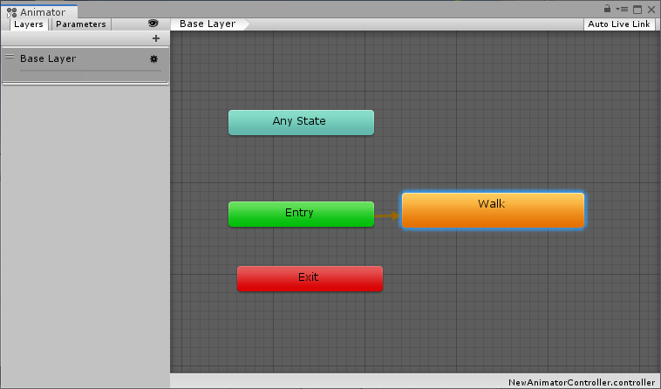
3D 콘텐츠 제작
애니메이션 응용
Project → Create → Animator Controller
이름: NewAnimatorController
Walk 동작 추가

Slide 35
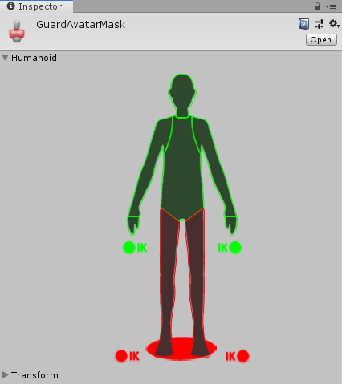
3D 콘텐츠 제작
애니메이션 응용
합성을 위한 마스크 아바타 생성
Project → Create → Avatar Mask
이름: GuardAvatarMask
Guard 동작 중 상반신만 사용하기 위해 하반신을 비활성화

Slide 36
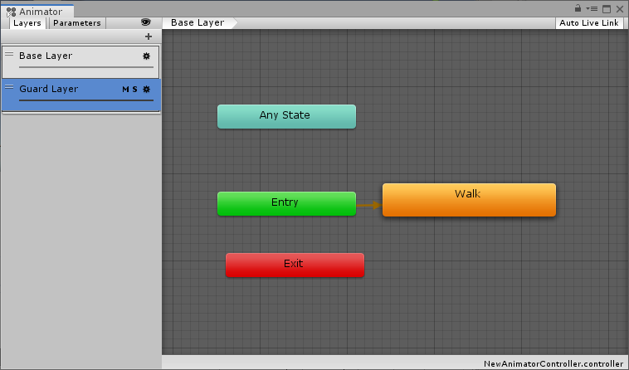
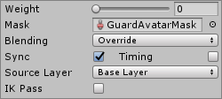
3D 콘텐츠 제작
애니메이션 응용
애니메이터 컨트롤러에 합성 레이어 생성 및 설정
레이어 생성

Slide 37
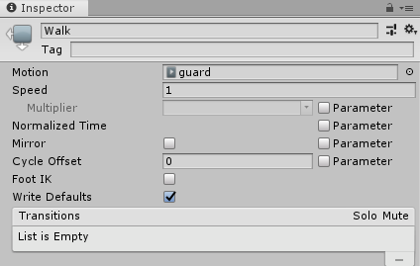
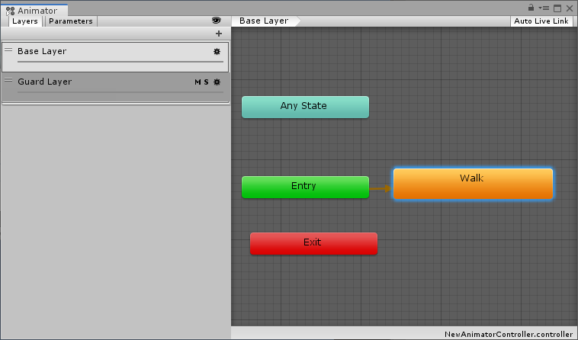
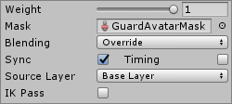
3D 콘텐츠 제작
애니메이션 응용
Guard Layer의 Walk 동작
합성을 위한 guard 동작을 추가
Guard Layer → Weight : 1로 변경

Slide 38
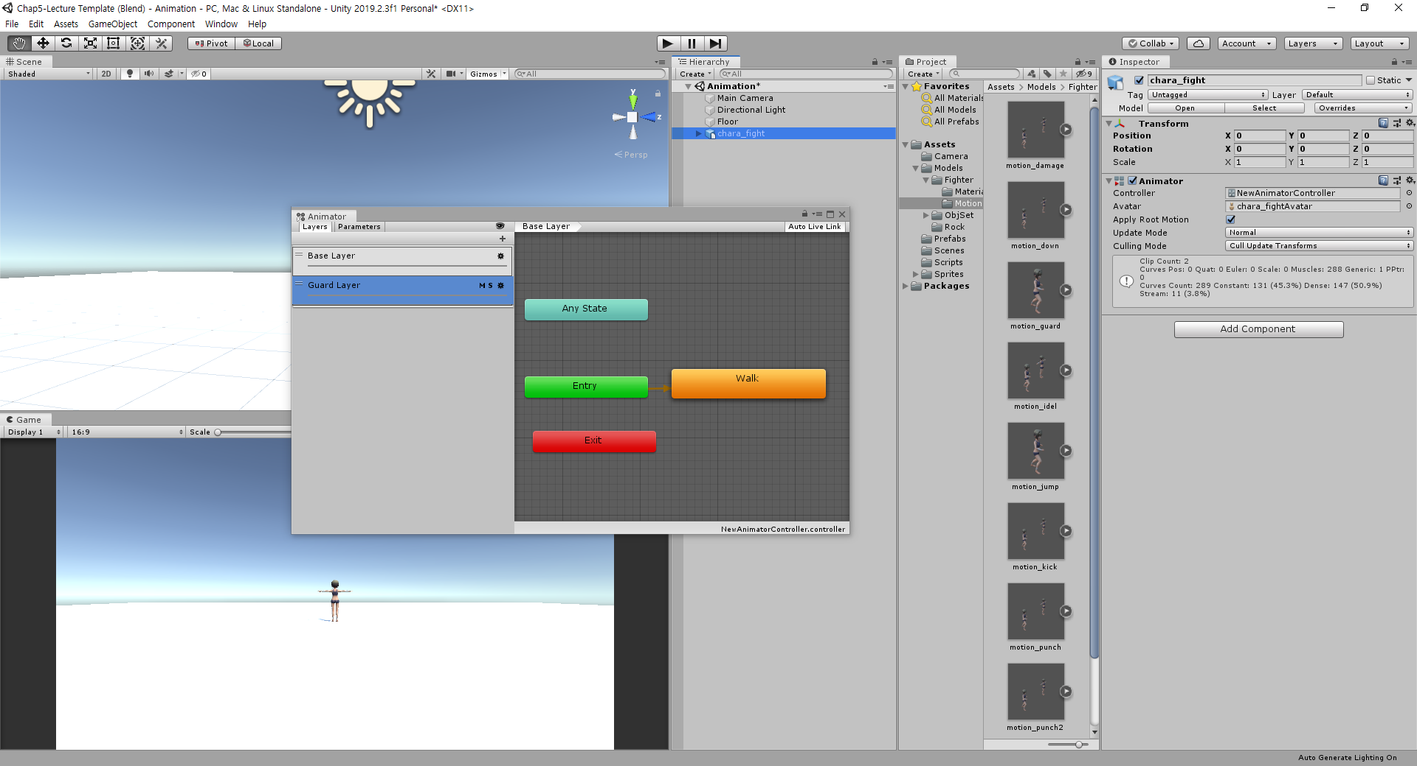
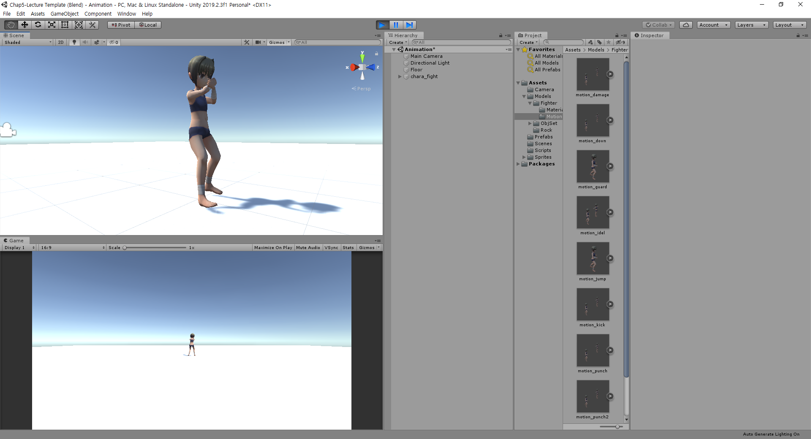
3D 콘텐츠 제작
애니메이션 응용
chara_fight 선택
Animator → Controller : NewAnimatorController 등록

